Slide 1
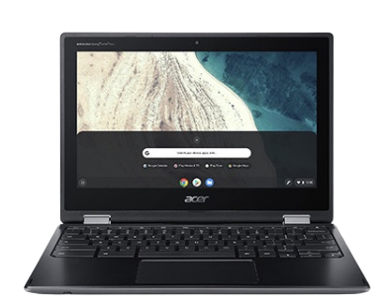
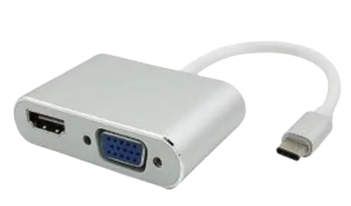

PENGENALAN BANTUAN PEMERINTAH PERALATAN TIK SMA AFIRMASI TAHUN 2022
Chromebook
Konektor
Direktorat Sekolah Menengah Atas
Direktorat Jenderal Pendidikan Anak Usia Dini
Pendidikan Dasar dan Menengah
Kementerian Pendidikan, Kebudayaan, Riset, dan Teknologi

Slide 2
JENIS BARANG BANTUAN
01
02
Acer Chromebook C733
Zoan Connector VHD

Slide 3
Peralatan TIK SMA Bantuan Afirmasi Tahun 2022
No | Jenis | Nama | Jumlah
1 | Laptop | Acer Chromebook C733 Celeron - C733/K001 | 6
2 | Konektor | Zoan Connector VHD | 6

Slide 4
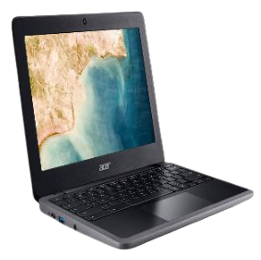
Tinjauan Awal Chromebook
Chromebook adalah laptop yang
menjalankan sistem operasi Chrome OS.
Chromebook memiliki daya tahan baterai rata-rata 9-12 jam.
Chromebook sebagian besar menyimpan
data dan programnya pada cloud.
Chromebook dilengkapi dengan Chrome Device Management (CDM)

Slide 5
Chromebook dapat:
Menjalankan Aplikasi Online dan Offline berbasis Web
Menjalankan aplikasi-aplikasi Android dan Linux
Mengakses Aplikasi Digital dari:
Play Store (tidak tersedia pada akun belajar.id)
Chrome Web Store
Google Marketplace
Chrome App Hub
Add on pada masing-masing aplikasi google

Slide 6
Chrome Device Management
(CDM)
Chrome Device Management (CDM) diperuntukkan bagi Administrator untuk mengelola perangkat-perangkat Chrome, termasuk Chromebook dari satu tempat secara remote.
Kegunaan CDM :
Pengaturan Perangkat (Device Setting)
Pengaturan Pengguna (User Setting)
Pengaturan Jaringan (Network Setting)
Pemeriksaan Informasi Perangkat

Slide 7
Lisensi CDM
Chrome Enterprise Annual License
Lisensi ini ditujukan untuk perusahaan dan berlaku tahunan.
Chrome Enterprise Perpetual License
Lisensi ini ditujukan untuk perusahaan dan berlaku selama umur pemakaian perangkat.
Chrome Education and Nonprofit Perpetual License
Lisensi ini ditujukan untuk institusi-institusi pendidikan dan institusi-institusi non profit dengan harga yang lebih rendah dari Chrome Enterprise Perpetual License. Lisensi ini berlaku selama umur pemakaian perangkat.

Slide 8
CHROMEBOOK
6 Unit
Acer Chromebook C733 Celeron - C733/K001
TKDN + BMP :
26.60% + 15.00% = 41.60%
TKDN = Tingkat Komponen Dalam Negeri
BMP = Bobot Manfaat Perusahaan

Slide 9
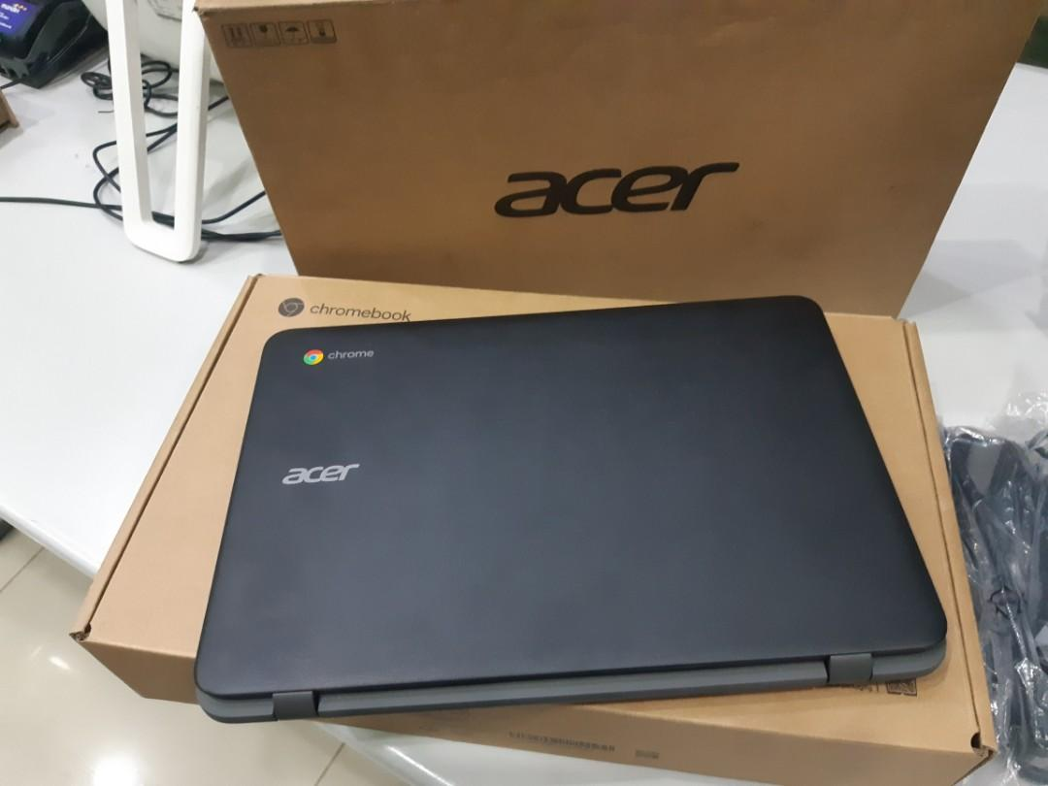
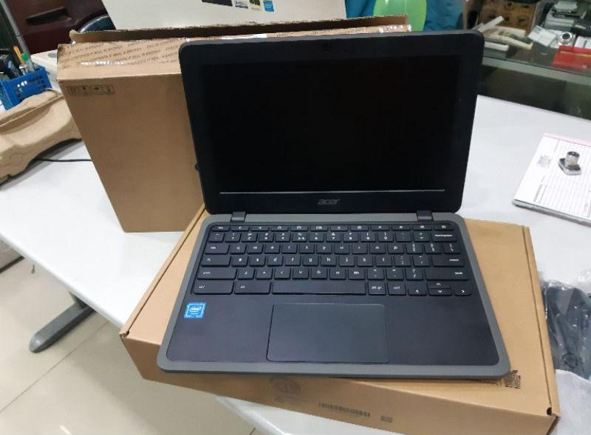
ACER CHROMEBOOK C733
Tampak Kemasan Dus dan Perangkat

Slide 10
ACER CHROMEBOOK C733
Tampak Kelengkapan Aksesoris dan Dokumen

Slide 11
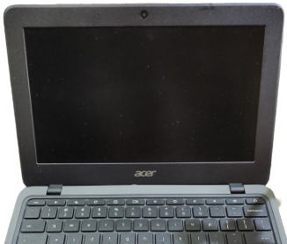
ACER CHROMEBOOK C733
1
Webcam
2
Microphone
Tampak Depan

Slide 12
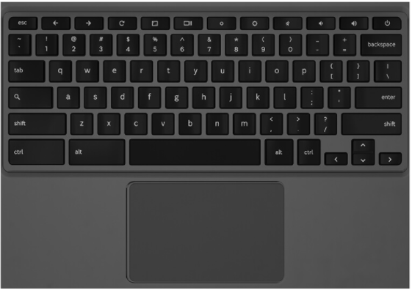
CER CHROMEBOOK C733
Keyboard
Touchpad/ Click-button
Tampak Atas

Slide 13
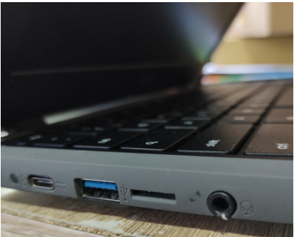
ACER CHROMEBOOK C733
Tampak Kiri
Port USB Type C dengan DC-in
Indikator Baterai
Headset/Speaker Jack
USB Port
1
2
3
4

Slide 14
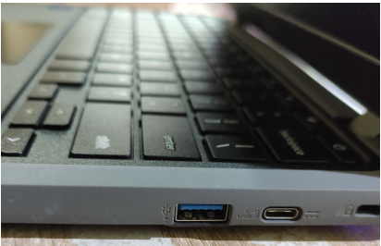
ACER CHROMEBOOK C733
Tampak Kanan
1. Port USB Type C
Port USB 3.1

Slide 15
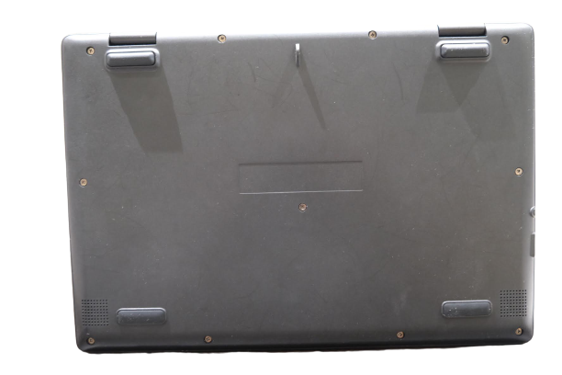
ACER CHROMEBOOK C733
Tampak Bawah
1
Bantalan Karet Pelindung
Speaker
2

Slide 16
Spesifikasi Chromebook
No | Item | Spesifikasi Barang yang Dikirim
1 | Merk dan Tipe | ZYREX CHROMEBOOK M432-2
2 | Tipe Prosesor | Intel N4500 (Core :2, 1.1GHz Maks 2.8GHz, Cache 4MB)
3 | Memori Standar terpasang | 4GB DDR4 LPDDR4x
4 | Hard Drive | eMMC 32GB
5 | USB Port | *2x USB Type-C port, *1x USB 3.1 Gen port, *1x Headset/speaker jack
6 | Networking | WLAN 802.11ac/b/g/n wireless LAN, Dual Band (2.4 GHz and 5 GHz), Supports BT 5.0
7 | Tipe Grafis | Intel® UHD Graphics integrated (Tiger Lake G4)
8 | Audio | Integrated
9 | Kamera | Integrated
10 | Monitor | 11.6 Inch LED, HD 1366 x 768 resolution, 16:9 aspect ratio
11 | Daya / Power | maksimum 50W Wall-mounted, Type C
12 | Operating System | Chrome OS
13 | Device Management | Google Chrome Device Management, Education Upgrade
14 | Masa Garansi | 1 Tahun

Slide 17
Terimakasih

